Slide 1
Помоги природе
Русский язык. 4 класс

Slide 2

Сегодня на уроке:
вы будете высказывать свою точку зрения;
вы научитесь писать слова, написание которых расходится с произношением;
узнаете, как можно помочь природе.

Slide 3

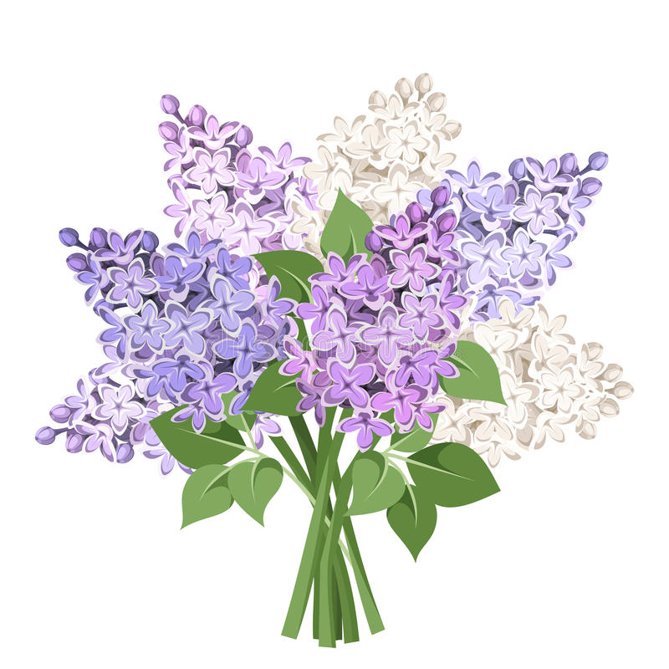

Прослушайте текст.
Мы первая зелень,
и видимо за это нас
все ломают, обрывают.
Мы даже боимся распускаться
первыми в лесу.
А что хорошего?
Всё равно сломают.
Помогите нам. Это
очень больно, когда тебя ломают.
Ваши зелёные друзья.

Slide 4
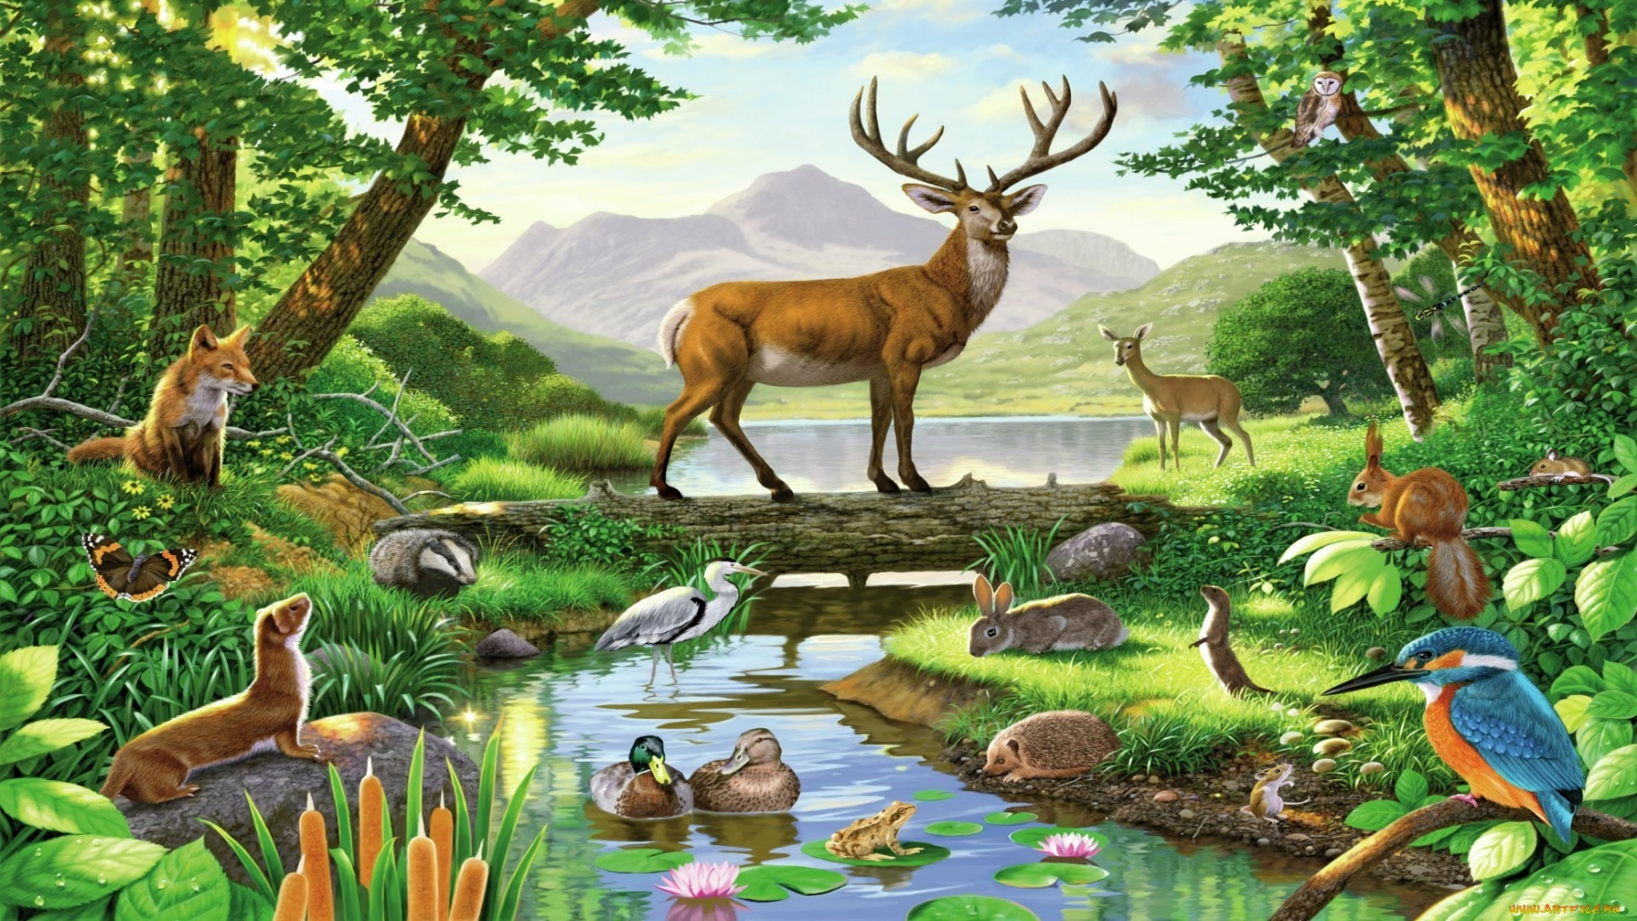
Прослушайте текст.

Slide 5
Прослушайте текст.
Ответьте на вопросы, выбрав один из вариантов ответов. Выбранный ответ записать буквой в таблицу.
1 | 2 | 3 | 4
1. Почему нельзя загрязнять воду?
Д) Потому что в ней погибают организмы.
М) Потому что будет некрасивый цвет воды.
Есть ли в природе ненужные и бесполезные живые существа?
Б) Да, например, комар. Он больно кусается.
Р) Нет. В природе нет ничего бесполезного, ненужного.

Slide 6
Прослушайте текст.
1 | 2 | 3 | 4
Почему человеку нужно заботиться о редких животных?
У) Потому что их осталось немного, и они могут совсем исчезнуть.
Я) Потому что потом их можно будет взять домой.
Какие растения и животные занесены
в Красную книгу?
Г) Которым грозит полное исчезновение.
А) Красивым.

Slide 7
Прослушайте текст.
1 | 2 | 3 | 4
Д | Р | У | Г
ДРУГ - ВРАГ
Друг – это …
Враг – это …
человек, связанный с кем-то близкими отношениями.
человек, стремящийся причинить вред.

Slide 8
Прослушайте текст.
Прочитайте текст. Определите основную мысль текста. Выпишите выделенные слова. Подчеркните непроизносимые согласные. Подберите проверочные слова.
Мой дед разбил прекрасный сад. Аккуратно заботиться о нём - серьёзный труд. Но как радостно видеть прелестные цветы и гулять по чудесным длинным аллеям. Сад деда - лучший в нашей местности. Со всех окрестностей приходят люди взглянуть на него. Даже из областного центра приезжал известный профессор. В ненастные дни дед ужасно переживает. Но напрасно дожди и яростные ветры
атакуют сад. Потом появится солнце и властно разгонит безобразных врагов.

Slide 9
Проверьте себя
Проверьте себя.
радостно – радости
прелестные – прелести
местность – место
окрестность – кресты
областной – области
известный – известие
ненастный – ненастье
солнце – солнышко
властно – власти

Slide 10
Прослушайте текст.
Прочитайте диалог.
Кто прав и почему?
Ермек: Человек может жить без природы, потому что он – самое умное существо на Земле. Он всё умеет. Люди придумали разные машины, построили большие города. В космос запустили ракеты.

Slide 11
Прослушайте текст.
Айман: Я с тобой не согласна, Ермек. Человек – часть природы, как и все живые существа: звери, птицы, насекомые. Природа кормит, лечит, одевает людей. Разве мог бы жить человек, если бы не было воздуха и воды? Разве мог бы человек построить дом, если бы не было растений? Не может человек жить без природы.
Выскажите своё мнение, используя слова "по моему мнению …", "с моей точки зрения …"

Slide 12
Проверьте себя
Проверьте себя.
По моему мнению, Айман права, потому что в природе всё тесно связано между собой. Человек сам является частью природы и связан с окружающей средой: с землёй, с водой, с воздухом и со всеми живущими вокруг живыми организмами.
С моей точки зрения, природа отдаёт людям свои богатства, поэтому человек должен охранять природу и бережно относиться к природным дарам.

Slide 13
Прослушайте текст.
Экологические ситуации
1-я ситуация.
Серёжа рассказал о том, что когда они гуляли с папой в лесу, то развели костёр и пекли картошку. Потом папа залил костёр водой из ручья, а банки и пакеты закопал.
– Как убедить папу Серёжи, что разжигать костёр в лесу нельзя?
Ответ: Кострище в лесу не зарастает 5–7 лет. До полного разложения консервной банки нужно 90 лет. Для разложения полиэтиленового пакета – 200 лет.

Slide 14
Прослушайте текст.
2-я ситуация.
Олег стоял у цветочной клумбы и бил прутиком по головкам цветов.
– Что ты делаешь? – спросила бабушка.
– Пчёл прогоняю, они жалят цветы.
Бабушка улыбнулась и что-то рассказала ему. Олег выбросил прутик, удивлённо пожал плечами.
– А я этого не знал.
– Что рассказала ему бабушка?
Ответ: Пыльца и нектар – любимая пища насекомых. Перелетая с цветка на цветок, они переносят пыльцу. Происходит опыление растений.

Slide 15
Прослушайте текст.
3-я ситуация.
Идя на экскурсию в лес, дети увидели сон-траву. Гена хотел сорвать и принести в класс, а Ира предложила выкопать и посадить на пришкольном участке. Ребята долго спорили, но так и не решили, кто прав.
– Помогите ребятам решить спор.
Ответ: Сон-траву рвать нельзя. Она взята под охрану. Пересаживать тоже нельзя. Осенью собрать семена и посадить в не слишком затенённом месте.

Slide 16
Прослушайте текст.
А как мы можем помочь природе?
Выберите верное утверждение. (да-нет)
Утверждения | да | нет
Шуметь в лесу.
Не разбрасывать мусор.
Ломать ветки деревьев и кустарников, рвать цветы.
Делать кормушки и скворечники.
Экономить газ, воду и электроэнергию.
Подкармливать птиц зимой.
Разорять гнёзда птиц.

Slide 17
Проверьте себя
Проверьте себя.
Утверждения | да | нет
Шуметь в лесу. |  | V
Не разбрасывать мусор. | V
Ломать ветки деревьев и кустарников, рвать цветы. |  | V
Делать кормушки и скворечники. | V
Экономить газ, воду и электроэнергию. | V
Подкармливать птиц зимой. | V
Разорять гнёзда птиц. |  | V

Slide 18

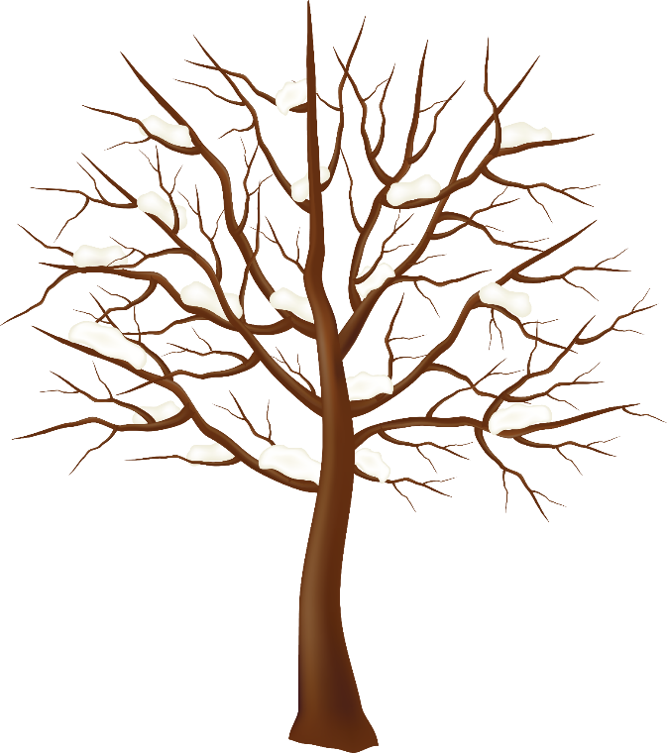
Рефлексия.

